Slide 1
구글 플레이스토어 리뷰 분석
부제 : 망한 게임과 흥한 게임을 비교하라!

Slide 2
[해결하고자 하는 문제]
해결하고자 하는 문제 :
한때 흥했지만 현재는 망해버린 모바일 게임들과, 예전과 그대로 장수하고 있는 모바일 게임들의 [구글 플레이스토어]의 리뷰를 비교하고, 이를 예측하는 머신러닝 모델을 만들어보고 결과를 해석하여 원인을 파악해보자.
주제 선정 동기 :
극심한 레드오션인 모바일 게임 시장에 대한 분석을 하고 싶었음. 모바일 게임 시장에는 엄청난 투자와 광고를 등에 업고도 단기간 내에 망한 게임들이 엄청나게 많다. 이러한 게임들과 현재도 장수하고 있는 모바일 게임의 리뷰를 비교함으로서 어떠한 점이 흥망성쇠에 영향을 강하게 미치는지 파악하고 싶었습니다.

Slide 3
Contents
망한 게임과 흥한 게임을 분석하라!
1
앱 랭킹 데이터 수집
2
플레이스토어 리뷰 데이터 수집
3
리뷰 데이터 전처리
4
데이터 분석
5
예측 모델 만들기

Slide 4
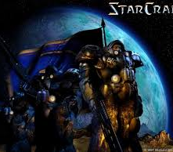
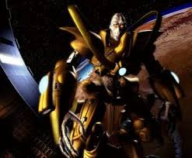

Our
Team
신동찬
한양대학교 자연과학대학 수학과
데이터 수집
신동찬
한양대학교 자연과학대학 수학과
데이터 전처리
신동찬
한양대학교 자연과학대학 수학과
데이터 분석

Slide 5
1.앱 랭킹
데이터 수집

Slide 6
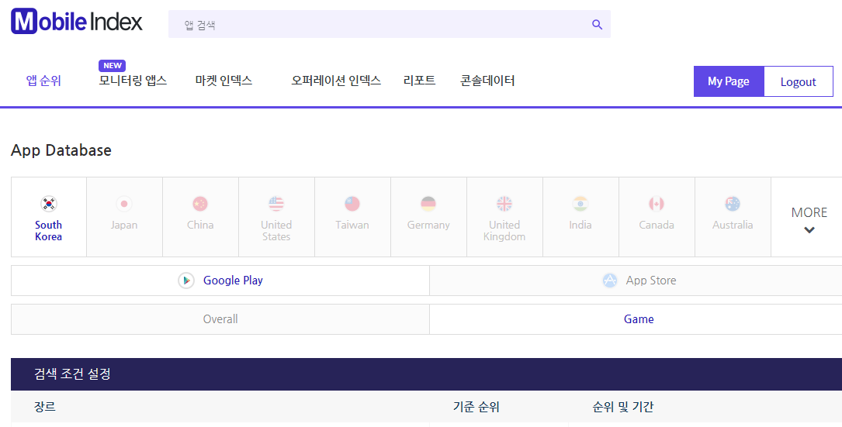
[Mobileindex.com]
13.01.01~ 17.12.31
기간에 만들어진 게임을 수집함!

Slide 7
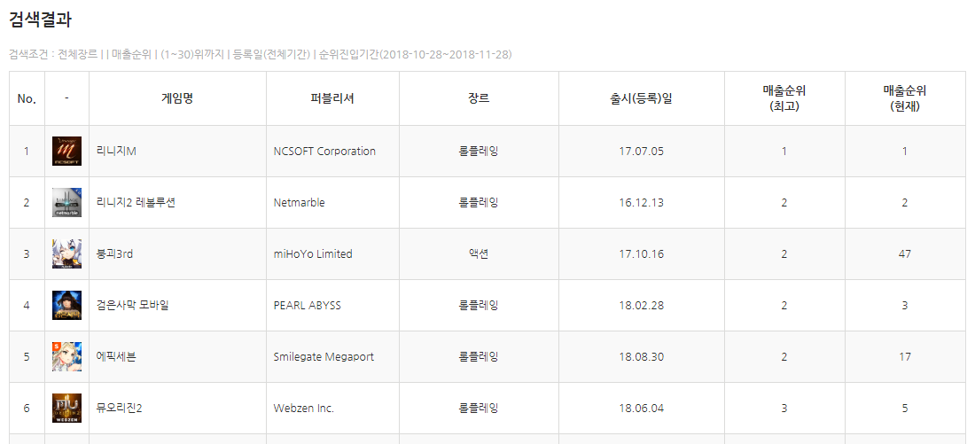
[Mobileindex.com]

Slide 8
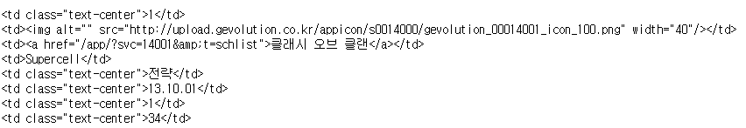
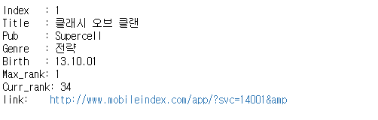
[BeautifulSoup&Regex]

Slide 9
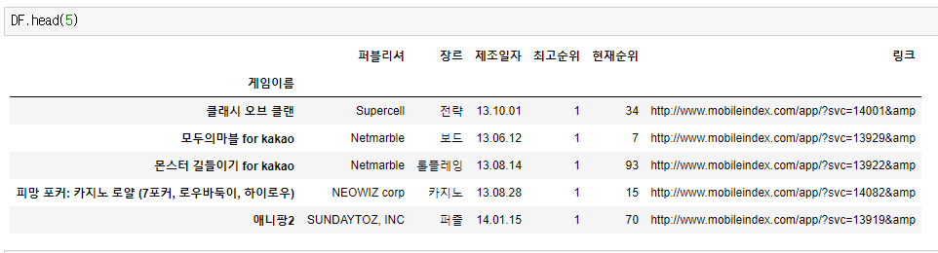
[DataFrame]

Slide 10
2.플레이스토어
리뷰 수집

Slide 11
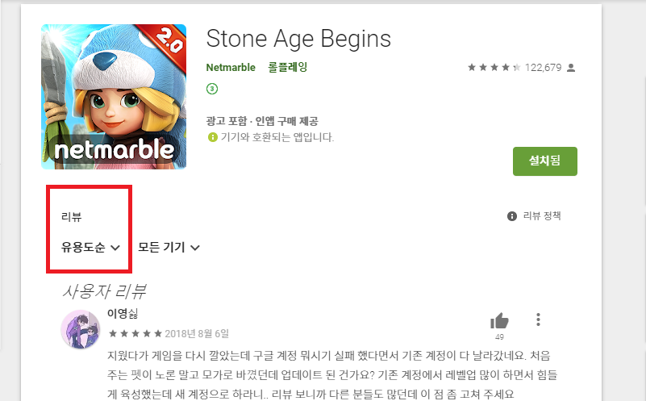
[Google PlayStore]

Slide 12
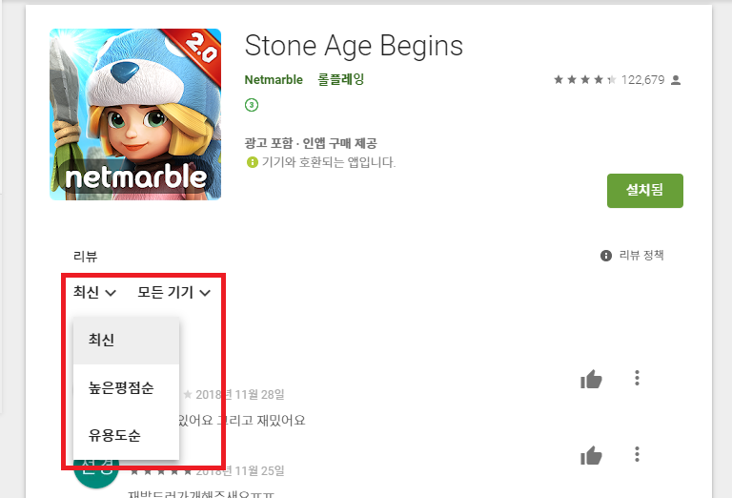
[Google PlayStore]
URL 변함없음!

Slide 13
[데이터 수집 방법]
기존의 requests 라이브러리를 통한 크롤링은 구글 플레이스토어 에서는 한계가 있음. 자바스크립트 기반 스크립트를 감지할 수 없기 때문이다.
따라서 직접 브라우저를 자동화시키는 라이브러리인 Selenium을 사용하여 데이터를 수집하였다.
일정한 시간(10분)동안 지속적으로 스크롤을 내리고 클릭하는 과정을 반복하면서 데이터를 수집하였고, 수집의 효율성을 위하여 6개의 프로세스를 사용하였다.
결과적으로 179개의 게임에서 총 70만개 가량의 최근 리뷰를 수집하였다.

Slide 14
3.리뷰 데이터
전처리

Slide 15
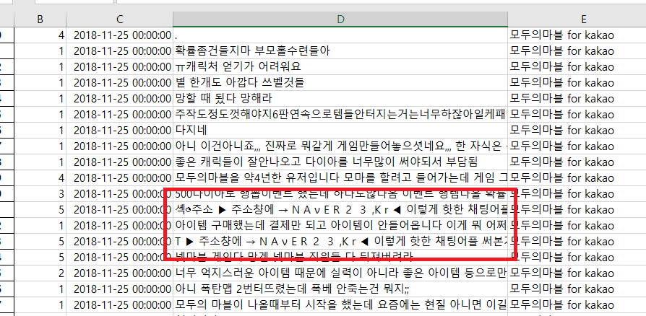
[Review Data]

Slide 16
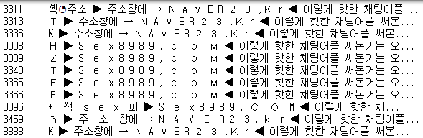
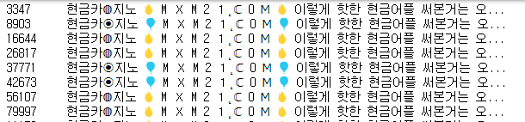
[Remove Spam Review]

Slide 17
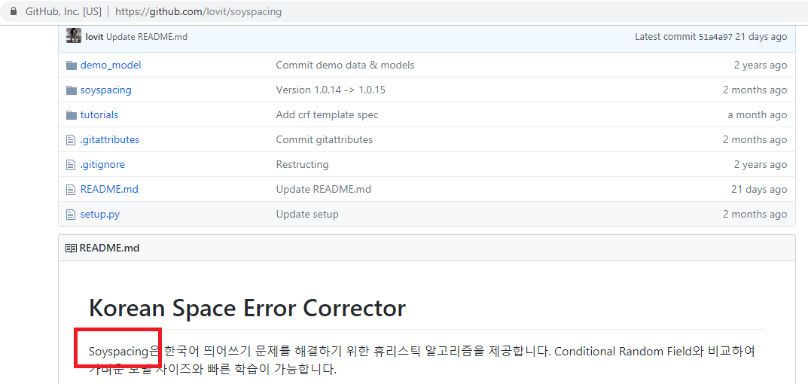
[Soyspacing library]

Slide 18
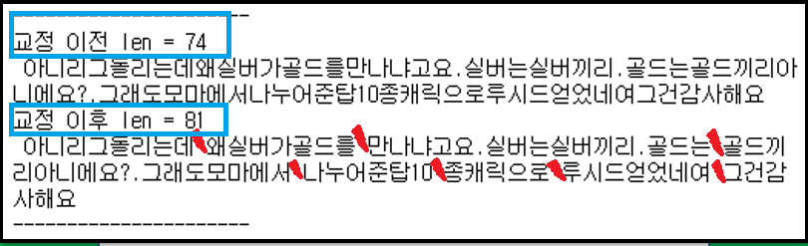
[Soyspacing library]

Slide 19
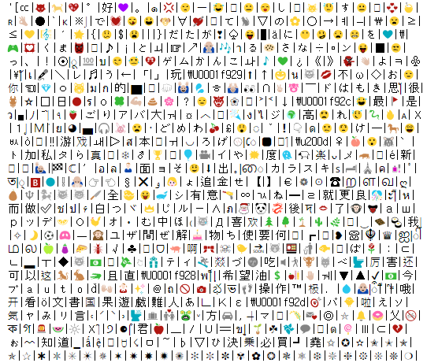
[이모티콘 통합]

Slide 20
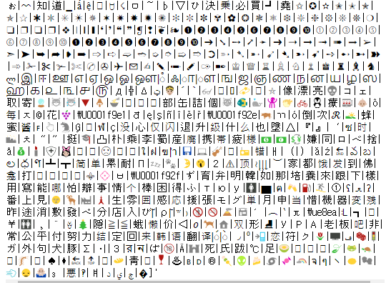
[이모티콘 통합]

Slide 21
[기타 전처리 함수]
정규식 기반으로 전처리를 진행하였음.
type 통일시키기 : null타입이나 int타입을 string으로 변환함.
특정 패턴의 스탬메시지 제거
잘못 출력된 스크립트 형태의 문자열을 제거
영어 및 기타 언어의 텍스트가 극히 적은 양이므로 제거하였음.
반복된 단어와 이모티콘을 최대 2회 반복하게 조정하였음.
형태소분석을 원활하게 하기 위하여 단어-숫자,이모티콘 간 띄어쓰기를 최대한 확보하였음.
1,2,3,13과 같은 숫자들을 하나의 키워드 ‘Num’으로 통합함.
일반적으로 같이 쓰이는 ^^, ..와 같은 문자열은 보존하되, .)^와 같은 무분별하게 붙여진 이모티콘은 띄워주는 함수를 작성함.

Slide 22
4.리뷰 데이터
분석

Slide 23
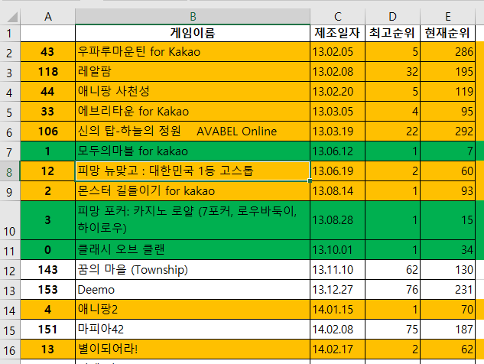
[잘된 게임 vs 망한 게임]

Slide 24
[레이블 설정]
수집한 게임의 현재 매출순위와 최고 매출순위를 보고 (흥했다가)망한 게임과 흥한 게임을 판단하였음.
기본적으로 흥했다가 망한 게임을 선택하여야 하므로 최고 매출순위가 높은 게임(30위 이내)을 대상으로 하였음.
모바일 게임 시장은 일반적으로 차트 역주행이 매우 힘들기 때문에 현재 순위가 낮은 게임은 앞으로도 재기하기 힘들 것이라 판단하였고, 망한 게임으로 판단하였음.
오랫동안 장수한 게임은 상대적으로 최근에 만들어진 게임들 보다 기준을 완만하게 설정하였음. 예를 들어 클래시 오브 클랜 같은 경우는 최고 순위와 34단계가 차이나지만 5년 이상 장수하였기에 흥한 게임으로 판단하였지만, 17년도에 만들어진 게임은 20위 이내 차이를 유지한 게임만 흥한 게임으로 판단하였음.

Slide 25
[잘된 게임]
모두의 마블
피망 포커
클래시 오브 클랜
세븐나이츠
한게임 포커
서머너즈워
하스스톤
넷마블 포커
컴투스프로야구2018
마피아 시티
이사만루2018
로드 모바일
쿠키런:오븐브레이크
리니지2 레볼루션
킹스레이드
파이널판타지 XV
리니지M
총기시대
라스트 쉘터
총 19개

Slide 26
[망한 게임]
레알팜
몬스터 길들이기
애니팡2
크루세이더 퀘스트
레이븐
뮤오리진(강균성)
몬스터슈퍼리그
검과마법(태연)
섀도우버스
갓오브하이스쿨(네이버 웹툰)
Yu-Gi-Oh! Duel Links
노블레스(네이버 웹툰)
펜타스톰
소녀전선
음양사(아이유)
클랜즈:달의 그림자(홍진영)
Sdorica - sunset
페이트/그랜드 오더
오버히트
테라M
......
......
......
총 77개

Slide 27
[긴 리뷰 -> 낮은 평점]
1. 일반적으로 우리는 무언가를 항의하고 싶을 때 길게 적는 경향이 있음을 생각하였고, 이러한 성향이 모바일 게임에도 반영되는지 확인해보고 싶었음.
2. 수집한 리뷰 중에서 긴 리뷰(length > 100)의 비율과 평점 간의 상관계수를 파악하였고, 만약 음의 유의미한 상관계수가 도출된다면 1번의 주장을 뒷받침하는 근거가 될 것이다.
3. 긴 리뷰의 비율과 수집한 리뷰의 평점을 pandas 라이브러리의 groupby 메서드를 이용하여 구하였고, 이렇게 구한 값들을 matplotlib 라이브러리를 이용하여 산점도 그래프를 그렸음.
4. 피어슨 상관계수가 -0.6으로 계산되었으며, 피어슨 상관계수를 이용한 가설검정은 두 데이터가 multivariate guassian을 따른다는 가정 하에서 만들어졌지만, 우리의 데이터에 그러한 가정을 할 수 없으므로, 비모수 상관계수인 스피어만 순위상관계수를 이용하여 스피어만 상관계수검정을 실시한 결과 p-value가 10^(-9)이내로 매우 낮음을 확인하였다. 따라서 두 데이터간 상관계수가 존재하지 않는다는 귀무가설을 기각함으로써 2를 보임.

Slide 28
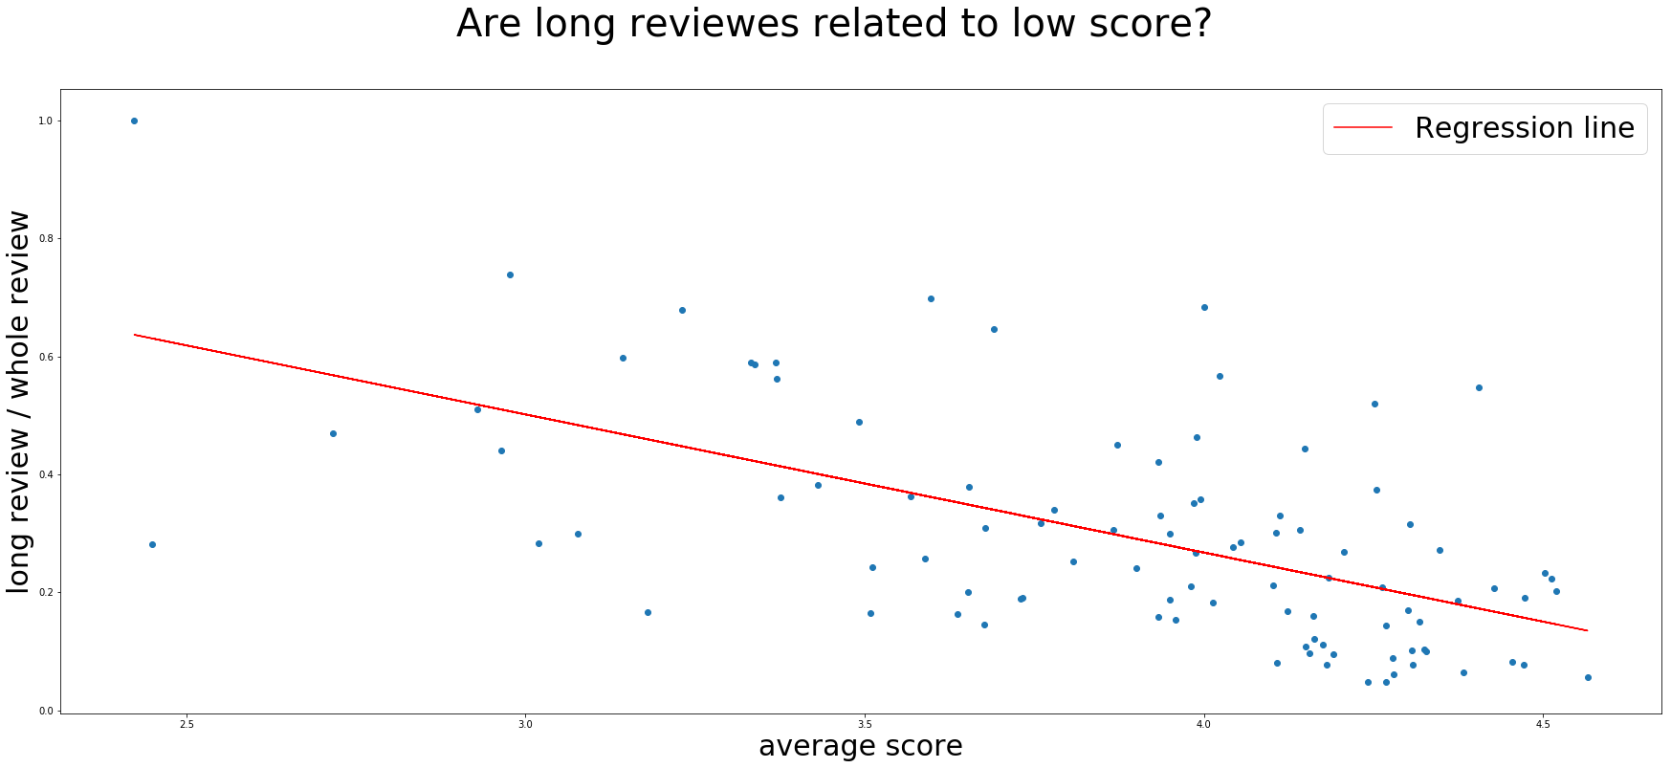
[결과]

Slide 29
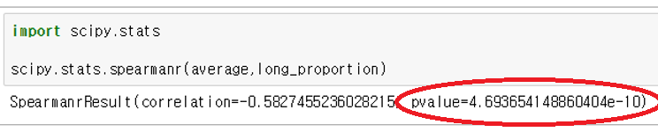
[가설 검정]
스피어만 순위상관계수 검정
=> 귀무가설 기각!

Slide 30
망한 게임 리뷰와
흥한 게임 리뷰의
키워드 분석
Notes:
한번 게임이 망하면,
게임 업데이트가 늦어지고, 이벤트가 열리지 않으며, 구글 플레이스토어에서 탐색이 잘 안되기 때문이다.

Slide 31
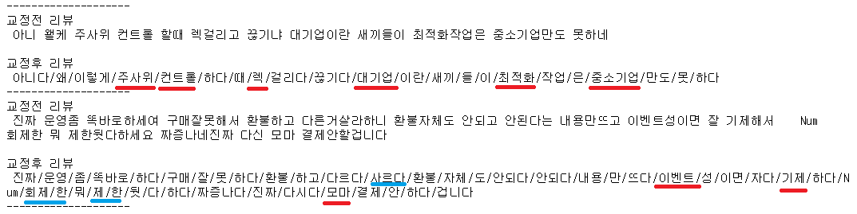
[형태소 분석 : Twitter(Okt)]

Slide 32
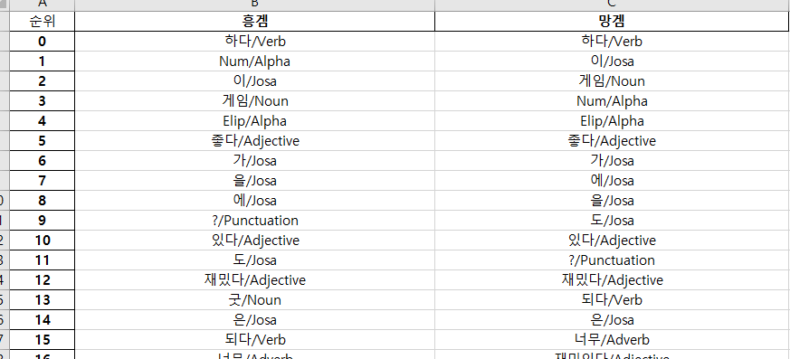
[망겜과 흥겜 빈도 비교]

Slide 33
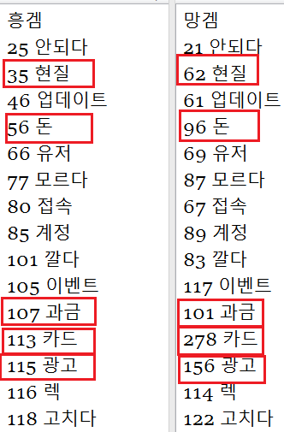
오히려
돈 관련 키워드는
흥한 게임들이 더
많이 발생함.
현질
돈
과금
카드
광고
Notes:
한번 게임이 망하면,
게임 업데이트가 늦어지고, 이벤트가 열리지 않으며, 구글 플레이스토어에서 탐색이 잘 안되기 때문이다.

Slide 34
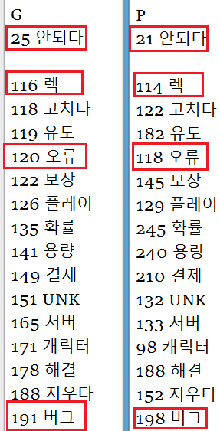
안되다
렉
오류
버그
의외로
게임 오류 관련
키워드는
둘다 비슷하게 발생함.
Notes:
한번 게임이 망하면,
게임 업데이트가 늦어지고, 이벤트가 열리지 않으며, 구글 플레이스토어에서 탐색이 잘 안되기 때문이다.

Slide 35
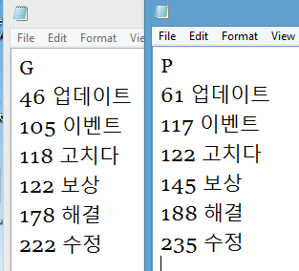
업데이트
이벤트
고치다
보상
해결
수정
그러나,
해결과 보상과 관련된
키워드는
망겜이 상대적으로 적음.
Notes:
한번 게임이 망하면,
게임 업데이트가 늦어지고, 이벤트가 열리지 않으며, 구글 플레이스토어에서 탐색이 잘 안되기 때문이다.

Slide 36
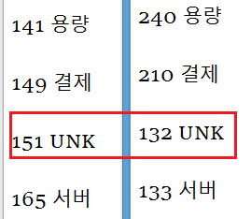
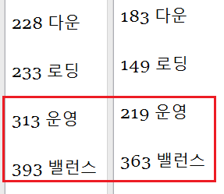
UNK
(빈도가 적은 특수문자)
망겜에서 더 많이 쓰였음
더 정성스러운 리뷰
운영, 밸런스관련
망겜에서 더 많이 쓰이는 경향
Notes:
한번 게임이 망하면,
게임 업데이트가 늦어지고, 이벤트가 열리지 않으며, 구글 플레이스토어에서 탐색이 잘 안되기 때문이다.

Slide 37
5. 예측 모델
만들기

Slide 38
[데이터 분석 방법]
1. 게임의 리뷰들을 대변하는 인스턴스를 만들어야한다.
그러나, 동질성이 없는 모든 리뷰들을 concatenate해서 하나의 인스턴스를 만드는 것은 좋지 않다. 따라서 서로 비슷한 글끼리 뭉쳐서 클러스터링을 해야한다. 이러한 클러스터링을 위하여 Short text clustering via convolutional network라는 논문을 참고했으나, Locality preserving constraint부분이 이해가 되지 않아 구현하기 힘들다고 판단, 평점을 기준으로 리뷰를 분리 하였음.
2. 분리한 리뷰들을 숫자로 바꾸기 위하여 TF-IDF의 값을 기준으로 Word vector(Gensim library, skip-gram)를 가중평균하여 사용하였다. 이 때, pretrained된 벡터(https://github.com/dongjun-Lee/kor2vec)와 평균을 하여(pretrained vector가 존재하지 않는 단어에 대해서는 나누지 않음) Text vector를 산출하였다.
3. 최종적으로 5개의 200차원인 Text vector를 concatenate하여 1000차원 벡터를 input으로 이용하였다.

Slide 39
[데이터 분석 방법]
4. 하나의 게임을 하나의 데이터로 구성한다면 매우 적은 데이터밖에 없기 때문에 sampling을 통하여 많은 데이터를 확보하였다. 각 게임마다 주어진 평점에 해당하는 글을 100개씩 100번 sampling하여 합쳐서 총 9600개의 데이터를 보충하였다.
5. Machine learning 기법은 하나의 히든 레이어를 가진 Deep neural network를 Tensorflow 라이브러리를 이용하여 구현하였다. 고차원의 feature를 담당하기 위해서는 로지스틱 회귀분석보다는 다소 복잡한 모델이 필요하다고 생각하였다.
6. 오버피팅을 방지하기 위하여 Dropout을 사용하였다.

Slide 40
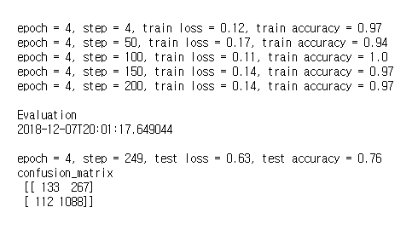
[결과 분석]
76%의 정확도가 산출되었으며, 2진분류치고는 매우 낮은 수치이다. 이는 한쪽 레이블로 전부 예측한 결과와 비슷하다. 실제로 한쪽 레이블로 예측한 모델도 자주 도출되었다. 아무래도 오버피팅과 같은 모델의 문제라기보다는 데이터 레이블의 문제라고 판단된다.(리뷰와 흥행의 연관성이 낮음)

Slide 41
[분석한 소감]
데이터 수집부터 전처리, 모델 학습까지 모든 것이 쉽지 않았다. 캐글에서 잘 정제된 데이터를 가지고 머신러닝 모델만 설계하는것과는 많이 괴리감이 있다는 것을 새삼 깨닫는 좋은 기회였다.
특히 전처리가 어려웠다. 이전에 자연어처리 프로젝트를 했을 때는 긴 데이터가 상당히 많았는데 이번에는 게임 도메인의 단어가 많이 출현했으며 오타가 매우 많아서 처리하기가 힘들었다. 나중에는 오타교정 모델을 한번 만들어보고 싶다.
데이터 분석 주제를 상당히 서툴게 정한 느낌이 있다. 사실 게임의 흥망을 예측하기 위해서는 게임 컨텐츠가 매우 중요한데, 그러한 정보들을 고려하지 않고 오직 고객 리뷰만 참고하여 게임의 흥망을 예측하는 과제를 기획했지만 생각보다 고객의 불만과 게임의 흥행과는 상관이 적다는 것을 깨달았다.
데이터 분석을 위한 인스턴스가 무엇인지 정하는 것이 매우 어려웠다. 이러한 부분에 대해 전혀 경험을 해보지 않아서 그런 것 같다. 다음부터는 프로젝트를 기획하기 위해서 단계 구상을 하고 실현 가능성을 대략적으로 판단하는 과정을 거쳐야겠다.

